Slide 1


Национальный центр инноваций в образовании
НЦИО
ЕГЭ
Задание 26.
Пишем сочинение

Slide 2

В помощь учителю
ФЕДЕРАЛЬНАЯ СЛУЖБА ПО НАДЗОРУ В СФЕРЕ ОБРАЗОВАНИЯ И НАУКИ
______________________________________________________________________
ФЕДЕРАЛЬНОЕ ГОСУДАРСТВЕННОЕ БЮДЖЕТНОЕ НАУЧНОЕ УЧРЕЖДЕНИЕ
«ФЕДЕРАЛЬНЫЙ ИНСТИТУТ ПЕДАГОГИЧЕСКИХ ИЗМЕРЕНИЙ»
Методические материалы для председателей и членов
предметных комиссий субъектов Российской Федерации
по проверке выполнения заданий с развернутым
ответом экзаменационных работ ЕГЭ 2017 года
РУССКИЙ ЯЗЫК
МЕТОДИЧЕСКИЕ РЕКОМЕНДАЦИИ
ПО ОЦЕНИВАНИЮ ВЫПОЛНЕНИЯ
ЗАДАНИЙ С РАЗВЕРНУТЫМ ОТВЕТОМ
Москва
2017
Методические рекомендации по оцениванию сочинений по всем критериям;
примеры текстов;
примеры сочинений;
подробные комментарии к фрагментам экзаменационных сочинений.

Slide 3
Уточнены формулировка и критерии оценивания задания 25.
В формулировке задания 25 выделено слово «поставленных»: «Напишите сочинение по прочитанному тексту. Сформулируйте одну из проблем, поставленных автором текста…» Это изменение должно ещё раз конкретизировать коммуникативную задачу, стоящую перед участником экзамена. Это изменение обусловлено статистикой выполнения задания 25 в 2015 г. Участники экзамена смешивают лексическое значение слов и поэтому неверно выполняют задание. Сложности вызывали слова ставить, затронуть, упомянуть.
Именно невыполнение главного условия задания приводило к снижению баллов по первым четырём критериям оценивания сочинения (минус 8 баллов за выполнение работы).
ФЕДЕРАЛЬНЫЙ ИНСТИТУТ ПЕДАГОГИЧЕСКИХ ИЗМЕРЕНИЙ
И.П. Цыбулько
МЕТОДИЧЕСКИЕ РЕКОМЕНДАЦИИ
  для учителей, подготовленные на основе анализа типичных ошибок
  участников ЕГЭ 2017 года по РУССКОМУ ЯЗЫКУ
Москва, 2017

Slide 4
Значимой качественной характеристикой успешного выполнения задания 25 по критерию К2 (Комментарий к сформулированной проблеме исходного текста) в связи с изменениями 2016 г. стали три показателя:
1) комментарий проблемы с опорой на исходный текст;
2) наличие примеров из прочитанного текста, важных для понимания проблемы;
3) отсутствие фактических ошибок, связанных с пониманием проблемы исходного текста.
Выдвижение этих требований к написанию сочинения-рассуждения привело к более низкому проценту успешности выполнения задания по этому критерию – 64% по сравнению с 87% в 2015 г.
ФЕДЕРАЛЬНЫЙ ИНСТИТУТ ПЕДАГОГИЧЕСКИХ ИЗМЕРЕНИЙ
И.П. Цыбулько
МЕТОДИЧЕСКИЕ РЕКОМЕНДАЦИИ
  для учителей, подготовленные на основе анализа типичных ошибок
  участников ЕГЭ 2017 года по РУССКОМУ ЯЗЫКУ
Москва, 2017

Slide 5
Анализ выполнения задания 25 показал, что все группы испытуемых, кроме испытуемых с неудовлетворительным уровнем подготовки, овладели способностью формулировать проблему, поставленную автором текста (К1), и определять позицию автора по отношению к этой проблеме (К3). Наиболее неосвоенными коммуникативными умениями для всех групп экзаменуемых оказались умения прокомментировать поставленную проблему (К2) и аргументированно выразить свою точку зрения (К4).
ФЕДЕРАЛЬНЫЙ ИНСТИТУТ ПЕДАГОГИЧЕСКИХ ИЗМЕРЕНИЙ
И.П. Цыбулько
МЕТОДИЧЕСКИЕ РЕКОМЕНДАЦИИ
  для учителей, подготовленные на основе анализа типичных ошибок
  участников ЕГЭ 2017 года по РУССКОМУ ЯЗЫКУ
Москва, 2017

Slide 6

От ОГЭ – к ЕГЭ
ОГЭ
ЕГЭ
Экзаменуемый вступает в диалог с автором прочитанного текста.
Современные потребности развития
всех сфер общества — производства,
науки, культуры — говорят о необходимо-
сти компетентного, конкурентоспособного
специалиста, умеющего работать с людьми и вести конструктивный диалог. Это предполагает овладение умением видеть ситуацию во всём её многообразии и сложности, в том числе умением учитывать позиции своих оппонентов.
Воспитание культуры доказательного
аргументированного рассуждения выступает важнейшей задачей всей системы образования.
Ученик пишет сочинение-монолог на одну из заданных трёх тем.
В каждом варианте может быть реализована разная установка
(исследовательская, аналитическая, ценностная), которая соответствует как разным видам восприятия текста, так и разным формам
личностной направленности
учащегося.
Экзаменуемый вступает в диалог с автором прочитанного текста.
Умение вести диалог - видеть ситуацию во всём её многообразии и сложности, в том числе учитывать позиции своих оппонентов.
Воспитание культуры доказательного
аргументированного рассуждения
выступает важнейшей задачей всей
системы образования.
Журнал «Педагогические измерения», №1, 2016
Цыбулько И.П. «ГИА по русскому языку: антропологический подход»

Slide 7
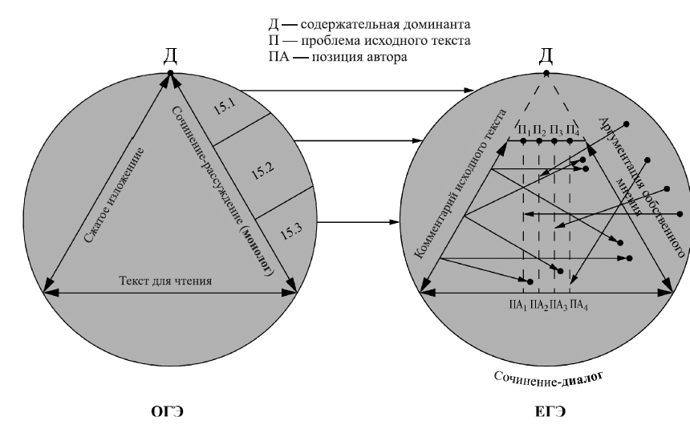
Умения, проверяемые на ОГЭ и ЕГЭ
Журнал «Педагогические измерения», №1, 2016
Цыбулько И.П. «ГИА по русскому языку: антропологический подход»

Slide 8
Соотношение темы, проблемы и идеи
От
темы
через
проблема-
тику
к
идее
Предмет отражения, материал для последующей постановки проблемы; нет проблемности и оценочности; тема сама по себе нейтральна. | Уровень постановки вопросов; обсуждения той или иной системы ценностей; это та сторона художественного содержания, где читатель приглашается автором к активному разговору. Проблематика обнаруживает авторский подход к теме. | Область решений и выводов; идея всегда что-то отрицает или утверждает. Идея утверждает одну систему ценностей и отрицает другую.

Slide 9

Ключевая роль проблематики в произведении
Это сфера, в которой
тема рассматривается под определенным углом зрения,
проявляется авторская концепция мира и человека,
запечатлеваются размышления и переживания писателя.
На уровне проблематики читателю как бы
предлагается диалог,
подвергается обсуждению та или иная система ценностей,
ставятся вопросы,
приводятся художественные аргументы за и против той или иной жизненной мироориентации.
В ней максимально проявляется авторская
индивидуальность, самобытный авторский
взгляд на мир.
Центральная проблема произведения часто
оказывается его организующим началом,
пронизывающим все элементы художественной
целостности.

Slide 10

Три блока проблем
Проблемы, связанные с духовным развитием человека
Предметом осмысления в таких текстах выступают факторы, способствующие или препятствующие полноценной социализации человека (семья, школа, цели образования, социально-политические условия, государственная идеология, нравственные идеалы, национальные традиции, герои времени, персонажи произведений и т.д.)
Человек рассматривается как объект различных политических, социальных, культурных, национальных, семейных влияний.

Slide 11

Проблема нравственной ответственности человека.
Ответственность перед
личными идеалами (мечтами, целями, нравственными принципами);
близкими людьми (родителями, друзьями, соратниками, членами учебного или трудового коллектива);
обществом, воспринимающим те или иные воздействия социально значимой личности (учёного, политического лидера, писателя, врача, педагога, известного артиста и т.д.)
родиной, которая рассматривается как историко-культурный феномен, обеспечивающий единство граждан и жизнеспособность народа.
природой, воплощающей жизнь и красоту, а потому предметом рассмотрения могут быть как проблемы собственно биологического существования (человечество разрушает земную обитель), так и аспекты духовности (равнодушие к красоте приводит к духовному оскудению человека, к утрате нравственных начал, без которых существование людей невозможно).

Slide 12

Проблемы, связанные с нравственным выбором личности
Предмет анализа в текстах этой группы
мотивы, обусловившие принятие того или иного решения;
последствия сделанного выбора;
нравственная самооценка с позиций общечеловеческих ценностей.
Акцент делается не столько на том, как поступает тот или иной человек, а на том, почему он так поступает.

Slide 13
Напишите сочинение по прочитанному тексту.
Сформулируйте одну из проблем, поставленных автором текста.
Прокомментируйте сформулированную проблему. Включите в комментарий два примера- иллюстрации из прочитанного текста, которые, по Вашему мнению, важны для понимания проблемы исходного текста (избегайте чрезмерного цитирования).
Сформулируйте позицию автора (рассказчика).
Напишите, согласны или не согласны Вы с точкой зрения автора прочитанного текста. Объясните почему. Своё мнение аргументируйте, опираясь в первую очередь на читательский опыт, а также на знания и жизненные наблюдения (учитываются первые два аргумента).
Объём сочинения – не менее 150 слов.
Работа, написанная без опоры на прочитанный текст (не по данному тексту), не оценивается. Если сочинение представляет собой пересказанный или полностью переписанный исходный текст без каких бы то ни было комментариев, то такая работа оценивается нулём баллов.
Сочинение пишите аккуратно, разборчивым почерком.
1. ВНИМАТЕЛЬНО прочитать текст и сформулировать
одну из проблем (один из вопросов), над которой
(-ым) размышляет автор .
2. Прокомментировать эту проблему, включив два примера из текста.
3. Сформулировать авторскую позицию ( к какому ответу, выводу автор приходит?).
4. Сформулировать собственный тезис по проблеме, привести два примера для его аргументации.
5. Сделать вывод.
5. Помнить, что нельзя
пересказывать или переписывать текст;
рассуждать без опоры на него;
допускать объём сочинения менее 150 слов;
быть неряшливым в работе.
К1 | Формулировка проблем исходного текста | Бал-лы
 | Экзаменуемый (в той или иной форме в любой из частей сочинения) верно сформулировал одну из проблем исходного текста. Фактических ошибок, связанных с пониманием и формулировкой проблемы, нет | 1
 | Экзаменуемый не смог верно сформулировать ни одну из проблем исходного текста. *Если экзаменуемый не сформулировал или сформулировал неверно (в той или иной форме в любой из частей сочинения) одну из проблем исходного текста, то такая работа по критериям К1–К4 оценивается 0 баллов | 0
К2 | Комментарий к сформулированной проблеме исходного текста | Бал-лы
 | Сформулированная экзаменуемым проблема прокомментирована с опорой на исходный текст. Экзаменуемый привёл не менее 2 примеров из прочитанного текста, важных для понимания проблемы. Фактических ошибок, связанных с пониманием проблемы исходного текста, в комментарии нет | 3
 | Сформулированная экзаменуемым проблема прокомментирована с опорой на исходный текст. Экзаменуемый привёл 1 пример из прочитанного текста, важный для понимания проблемы. Фактических ошибок, связанных с пониманием проблемы исходного текста, в комментарии нет | 2
 | Сформулированная экзаменуемым проблема текста прокомментирована с опорой на исходный текст, но экзаменуемый не привёл ни одного примера из прочитанного текста, важного для понимания проблемы, или в комментарии допущена одна фактическая ошибка, связанная с пониманием проблемы исходного текста | 1
 | Сформулированная экзаменуемым проблема не прокомментирована или прокомментирована без опоры на исходный текст, или в комментарии допущено более одной фактической ошибки, связанной с пониманием исходного текста, или прокомментирована другая, не сформулированная экзаменуемым проблема, или вместо комментария дан простой пересказ текста или его фрагмента, или вместо комментария цитируется большой фрагмент исходного текста | 0

Slide 14

Обратите внимание!
Необходимо сформулировать и прокомментировать одну из проблем, поставленных автором текста.
(Не затронутых, не упомянутых, а поставленных!)
Ставить – перен. Выдвигать, предлагать для решения, выполнения, рассмотрения, обсуждения. С. задачу перед кем-н. С. твердые сроки. Правильно с. вопрос.
Затронуть – перен. Излагая, обратить мимоходом внимание на что-н. Затронуть проблему взаимоотношения поколений.
Упомянуть - назвать, коснуться кого-чего-н. в речи. У. о вчерашнем событии.
Именно невыполнение главного условия задания может привести к снижению баллов по первым четырём критериям оценивания сочинения (минус 8 баллов за выполнение работы).

Slide 15

Следует сосредоточиться на проблеме,
которая находится в центре внимания автора, а не упоминается вскользь, то есть является главной, а не второстепенной;
по которой автор высказывает свою точку зрения;
которая даёт выпускнику возможность выразить собственную точку зрения и доказать её, используя читательский и житейский опыт.
Таким образом, выбирать и формулировать проблему для последующего комментирования лучше всего, задавая себе вопрос: по поводу какой проблемы автор выражает свою позицию в тексте?

Slide 16

Если не удаётся сформулировать
проблему текста...
1. На какой (-ие) вопросы, заданные извне, автор отвечает своим текстом?
(сформулированные вопросы - проблематика текста;
необходимо выбрать ту проблему, по которой ученик сможет высказаться и привести убедительные аргументы)
2. Над каким вопросом (-ами) автор заставил меня задуматься?
3. Что является предметом
обсуждения в данном тексте?

Slide 17

Обратите внимание!
Понимание исходного текста – важнейшее условие успешного выполнения задания с развернутым ответом. Минимально достаточным считается умение адекватно воспринять проблематику текста (какие вопросы ставятся в тексте?). При этом не допускается искажений не только основной, но и второстепенной, попутной информации, содержащейся в тексте (если автор сочинения касается её).

Slide 18

Это важно!
Анализируя художественный
текст, следует обратить внимание на
героев,
их внешность,
детали и мотивы поведения,
речь,
мысли,
поступки,
отношение к ним окружающих.
Комментарий
+
авторская позиция

Slide 19

Текст для работы

Slide 20
(1)Чаще всего человек ищет свою мечту, но бывает и так, что мечта находит человека. (2)Как болезнь, как вирус гриппа. (3)Вроде бы никогда Колька Велин не смотрел на небо, затаив дыхание, и голоса птиц, реявших в голубой вышине, не заставляли трепетать его сердце. (4)Он был самым обыкновенным учеником, в меру усидчивым и старательным, в школу ходил без особого задора, на уроках был тише воды, любил рыбачить… (5)Все переменилось в один день. (6)Он вдруг решил, что станет летчиком.
(7)В глухой, далекой деревне, где до ближайшей станции больше ста километров, где любая поездка становится целым путешествием, сама эта мысль казалась безумием. (8)Жизненная стезя каждого человека здесь была ровной и прямой: после школы мальчики получали права на управление трактором и становились механизаторами, а самые смелые оканчивали водительские курсы и работали в селе шоферами.
(9)Ездить по земле — вот удел человека. (10)А тут летать на самолете!
(11)На Кольку смотрели как на чудака, и отец надеялся, что вздорная идея как-нибудь сама собой улетучится из головы сына. (12)Мало ли чего мы хотим в молодости! (13)Жизнь — жестокая штука, она все расставит по своим местам и равнодушно, как маляр, закрасит серой краской наши пылкие мечты, нарисованные в юности.
(14)Но Колька не сдавался. (15)Ему грезились серебристые крылья, несущие его над влажным снегом облаков, и густой упругий воздух, чистый и холодный, как родниковая вода, наполнял его легкие.

Slide 21
(16)После выпускного вечера он отправился на станцию, купил билет до Оренбурга и ночным поездом поехал поступать в летное училище. (17)Проснулся Колька рано утром от ужаса. (18)Ужас, будто удав, сдавил его окоченевшее тело холодными кольцами и впился своей зубастой пастью в самую грудь. (19)Колька спустился с верхней полки вниз, посмотрел в окно, и ему стало еще страшнее. (20)Деревья, выступавшие из полумглы, тянули к стеклам кривые руки, узкие проселки, словно серые степные гадюки, расползались по кустам, и с неба, заполненного до краев клочьями ободранных туч, фиолетово-черной краской стекал на землю сумрак. (21)Куда я еду? (22)Что я там буду делать один? (23)Кольке представилось, что сейчас его высадят и он окажется в беспредельной пустоте необитаемой планеты…
(24)Приехав на вокзал, он в тот же день купил билет на обратную дорогу и через два дня вернулся домой. (25)К его возвращению все отнеслись спокойно, без издёвки, но и без сочувствия. (26)Денег, потраченных на билеты, немного жаль, зато съездил, посмотрел, проверил себя, успокоился, теперь выбросит из головы всякий вздор и станет нормальным человеком. (27)Таковы законы жизни: всё, что взлетело вверх, рано или поздно возвращается на землю. (28)Камень, птица, мечта — все возвращается назад…
(29)Колька устроился в лесхоз, женился, сейчас растит двух дочек, в выходные ходит на рыбалку. (30)Сидя на берегу мутной речушки, он смотрит на бесшумно летящие в небесной вышине реактивные самолёты, сразу определяет: вот «МиГ», а вон «Су». (31)Сердце его стонет от щемящей боли, ему хочется повыше подпрыгнуть и хотя бы разок глотнуть той свежести, которой небо щедро поит птиц. (32)Но рядом сидят рыбаки, и он пугливо прячет свой взволнованный взгляд, насаживает червячка на крючок, а потом терпеливо ждет, когда начнет клевать.
(По С. Мизерову)

Slide 22

«Сильные позиции» текста.
Роль начала художественного текста
1. Вводит систему координат модели мира, созданного автором
4. Заключает в сжатом виде основное содержание текста или его части.
3. Участвует в создании характеристик как главных, так и второстепенных персонажей
2. Выполняет функцию фонового описания
Кто?
Где?
Когда?

Slide 23
Найдите ключевые слова, постройте словесный ряд, который создает образ героя рассказа и позволяет увидеть авторское отношение к нему.
(1)Чаще всего человек ищет свою мечту, но бывает и так, что мечта находит человека. (2)Как болезнь, как вирус гриппа. (3)Вроде бы никогда Колька Велин не смотрел на небо, затаив дыхание, и голоса птиц, реявших в голубой вышине, не заставляли трепетать его сердце. (4)Он был самым обыкновенным учеником, в меру усидчивым и старательным, в школу ходил без особого задора, на уроках был тише воды, любил рыбачить… (5)Всё переменилось в один день. (6)Он вдруг решил, что станет летчиком.
Что отмечаем:
Парадоксальность ситуации («мечта находит человека»).
Роль сравнения («как болезнь, как вирус гриппа»). Случайно ли выбрано автором такое сравнение?
Какова роль описания героя в 3-4-ом предложениях? Как оно помогает выявить сущность Кольки?
Какова роль характеристики героя в раскрытии идейного замысла автора?

Slide 24

Финал текста
Описания, предлагаемые финалом текста, лаконичны и прежде всего передают
эмоциональное состояние,
чувства персонажей.
Финал помогает понять авторскую позицию.
Задание.
Докажите справедливость данного тезиса, проанализировав финал рассказа.
(29)Колька устроился в лесхоз, женился, сейчас растит двух дочек, в выходные ходит на рыбалку. (30)Сидя на берегу мутной речушки, он смотрит на бесшумно летящие в небесной вышине реактивные самолёты, сразу определяет: вот «МиГ», а вон «Су». (31)Сердце его стонет от щемящей боли, ему хочется повыше подпрыгнуть и хотя бы разок глотнуть той свежести, которой небо щедро поит птиц. (32)Но рядом сидят рыбаки, и он пугливо прячет свой взволнованный взгляд, насаживает червячка на крючок, а потом терпеливо ждет, когда начнет клевать.
Задача ученика – проследить от начала текста до финала, КАК автор объясняет причины, по которым не сбылась мечта Кольки Велина.

Slide 25

К1. Формулировка проблемы
1
Осмысление: что, кто, где, когда и др.
2
отправные точки для формулировки проблемы
3
Как раскрывает автор текста данную проблему?
(Способы выражения авторского отношения к изображаемому)

Slide 26

1
Осмысление: что, кто, где, когда, почему, каким образом и др.
Что стало предметом изображения в данном тексте? | Выбор человеком жизненного пути (попытка человека осуществить свою мечту)
Кто является героем событий? | Колька Велин, деревенский юноша
В какой ситуации показан герой? | В ситуации выбора: реализовать свою дерзкую мечту или жить привычной жизнью
Как показан герой? | Через попытку осуществить свою мечту
Что стало предметом изображения в данном тексте? | Эпизод из военной жизни героя
Кто является героем событий? | Семнадцатилет-ний солдат
В какой ситуации показан герой? | Экстремальная, пограничная ситуация: жизнь-смерть
Как показан герой? | Через испытание страхом и жаждой жизни
Зачем автор избирает такой способ изображения? | Показать причины, по которым мечта осталась нереализованной.
Зачем автор избирает такой способ изображения? | Показать психологию поведения человека в смертельной опасности

Slide 27

Попытка осуществить свою мечту - отправная точка повествования. Проблемы, поставленные автором:
Испытание страхом и жаждой жизни как отправные точки повествования. Проблемы, поставленные автором:
проблема влияния страха на поведение человека в сложнейшей жизненной ситуации;
проблема мобилизующего свойства страха;
проблема активизирующей роли страха в экстремальных ситуациях;
проблема осознания ценности жизни;
проблема влияния чувства самосохранения на поведение человека в смертельно опасной ситуации;
проблема любви к жизни;
проблема борьбы за жизнь и т.п.
проблема столкновения мечты и реальной жизни;
проблема влияния окружающих на выбор человеком жизненного пути (осуществления мечты);
проблема верности человека своей мечте;
проблема ответственности человека перед своим выбором;
проблема предательства человеком своей мечты и т. д.
Анализ
аспектов душевного состояния героя,
оказавшего в смертельной опасности
Анализ причин, мешающих
осуществлению мечты

Slide 28
Ошибки по критерию К1
Ошибки, обусловленные неспособностью ученика адекватно понимать смысл прочитанного:
выделять главное,
вычленять смысловые части,
исследовать развитие мысли,
раскрывать соотношение и внутреннюю связь отдельных частей, их функцию в структуре целого.
Текст воспринимается учеником не как цельное высказывание, подчиненное реализации авторской мысли, а как совокупность изолированных смысловых сигналов.
1.Перевод проблемы в узкий план, не в смысловую задачу, а в грамматическую: «Автор посвящает свой текст проблеме Кольки Велина»; «Автор в своем тексте поднимает проблему героя, у которого не сбылась мечта»; «Автор повествует нам о проблеме героя своего текста».
2. Неоправданное расширение проблемы: «Автор, повествуя читателям о случае из жизни Кольки Велина, показывает противостояние отцов и детей»; «История Кольки Велина, которую рассказывает автор, раскрывает глубокую нравственную проблему мечты, которая была и есть актуальна» и т.п.
Причина появления таких ошибок:
ученик, не имея четкого представления о смысле текста, не видит границы конкретной проблемы.

Slide 29

Внимание! Ошибки!
В тексте по С.Мизерову поднимается проблема о мечте.
В данном тексте автор затрагивает проблему о несбывшейся мечте.
Проблема данного текста в том, что нужно бороться за свою мечту.
Проблема автора текста состоит в том, что мечта может сама найти человека.

Slide 30
Проблема столкновения мечты и реальной жизни
Колька Велин | Традиции и уклад жизни | Отношение окружающих
«вдруг решил, что станет летчиком» | «Глухая, далекая деревня», «любая поездка - целое путешествие»; «жизненная стезя каждого человека здесь была ровной и прямой: мальчики… становились механизаторами, а самые смелые …работали в селе шоферами. | «Эта мысль казалась безумием». «Ездить по земле — вот удел человека». «На Кольку смотрели как на чудака, и отец надеялся, что вздорная идея как-нибудь сама собой улетучится из головы сына. Мало ли чего мы хотим в молодости! Жизнь — жестокая штука, она всё расставит по своим местам и равнодушно, как маляр, закрасит серой краской наши пылкие мечты, нарисованные в юности.
«Колька не сдавался… Он купил билет до Оренбурга и ночным поездом поехал поступать в летное училище».
Проснулся Колька рано утром от ужаса. Ужас, будто удав, сдавил его окоченевшее тело…и впился своей зубастой пастью в самую грудь. Колька… посмотрел в окно, и ему стало еще страшнее. (20)Деревья… тянули… кривые руки, узкие проселки, словно серые степные гадюки, расползались по кустам…
«Куда я еду? Что я там буду делать один?»
«В тот же день купил билет на обратную дорогу и через два дня вернулся домой» |  | К его возвращению все отнеслись спокойно, без издёвки, но и без сочувствия. …Съездил, посмотрел, проверил себя, успокоился, теперь выбросит из головы всякий вздор и станет нормальным человеком.Таковы законы жизни: всё, что взлетело вверх, рано или поздно возвращается на землю. Камень, птица, мечта — все возвращается назад…
Колька устроился в лесхоз, женился, сейчас растит двух дочек, в выходные ходит на рыбалку. Сидя на берегу мутной речушки, он смотрит на бесшумно летящие в небесной вышине реактивные самолёты, сразу определяет: вот «МиГ», а вон «Су». Сердце его стонет от щемящей боли, ему хочется повыше подпрыгнуть и хотя бы разок глотнуть той свежести, которой небо щедро поит птиц. Но рядом сидят рыбаки, и он пугливо прячет свой взволнованный взгляд, насаживает червячка на крючок, а потом терпеливо ждет, когда начнет клевать.

Slide 31

К2. Комментарий к сформулированной проблеме текста
Поставленная проблема
Аспект 1 ________ + пример 1
Аспект 2 ________ + пример 2
Комментируем только сформулированную проблему с опорой на исходный текст!
Приводимые примеры-иллюстрации должны иметь прямое отношение к сформулированной проблеме!
Не пересказываем текст, избегаем чрезмерного цитирования!
Следим за связностью и логичностью изложения!

Slide 32

Обратите внимание!
Комментарий должен осуществляться ТОЛЬКО с опорой на прочитанный текст. При этом полнота опоры на исходный текст выражается в количественном отношении. Чтобы получить высший балл по данному критерию, экзаменуемый должен привести два примера-иллюстрации из прочитанного текста.
Под иллюстрацией понимается отражение проблемы исходного текста на основе привлеченного текстового материала.
...Проблема, содержащаяся в исходном тексте, может быть прокомментирована учеником
при обозначении проблемы;
свободно представлена в любой части сочинения.
«Учебно-методические материалы для подготовки экспертов предметных комиссий по проверке заданий с развернутым ответом»

Slide 33

Это нужно помнить!
Если ученик не может найти в исходном тексте примеров-иллюстраций для пояснения аспектов сформулированной им проблемы, то такой проблемы в тексте просто не существует!

Slide 34

Частные темы, возникающие по мере раскрытия главной, называются микротемами.
Микротема раскрывает содержание лишь одной из частей текста. Тема же целого текста включает в все его микротемы.
Работа с микротемами текста:
выделение ключевых слов и главной мысли каждого абзаца;
определение того, как соотносятся абзацы с главной мыслью текста.
Чтобы выявить аспекты проблемы, нужно определить тему каждого
абзаца и отметить факты, на которые ссылается автор.

Slide 35
Причины, не позволившие осуществиться мечтам Кольки
Причины | Примеры-иллюстрации
Традиции, деревенский уклад жизни | . (8)Жизненная стезя каждого человека здесь была ровной и прямой: после школы мальчики получали права на управление трактором и становились механизаторами, а самые смелые оканчивали водительские курсы и работали в селе шоферами. (9)Ездить по земле — вот удел человека.
Отношение окружающих к Колькиной мечте | (11)На Кольку смотрели как на чудака… 7) …Эта мысль казалась безумием. (26)Денег, потраченных на билеты, немного жаль, зато съездил, посмотрел, проверил себя, успокоился, теперь выбросит из головы всякий вздор и станет нормальным человеком. .. (27)Таковы законы жизни: всё, что взлетело вверх, рано или поздно возвращается на землю. (28)Камень, птица, мечта — все возвращается назад…
Отношение отца к мечте сына | (11) Отец надеялся, что вздорная идея как-нибудь сама собой улетучится из головы сына. (12)Мало ли чего мы хотим в молодости!
Собственный страх, нежелание преодолевать трудности на пути к осуществлению цели, отсутствие силы воли, неверие в себя | (17)Проснулся Колька рано утром от ужаса. (18)Ужас, будто удав, сдавил его окоченевшее тело холодными кольцами и впился своей зубастой пастью в самую грудь....(21)Куда я еду? (22)Что я там буду делать один? (23)Кольке представилось, что сейчас его высадят и он окажется в беспредельной пустоте необитаемой планеты… (24)Приехав на вокзал, он в тот же день купил билет на обратную дорогу и через два дня вернулся домой.

Slide 36
К2. Комментарий к сформулированной проблеме текста
Сформулированная проблема
Что делает автор исходного текста, раскрывая поставленную проблему ...?
Необходимо отразить проблемную ситуацию в целом (1-2 предл.), а затем остановиться на отдельных аспектах проблемы, дать оценку ситуации, изложенной автором, описать его отношение к действиям, поступкам, поведению героя.
Ключевые фразы:
Автор раскрывает проблему на примере …
В центре внимания автора …
Изображая (кого? в какой ситуации?), автор обращает внимание на …
Автор (писатель, С.Мизеров ) называет причины, по которым…;
Писатель приводит примеры, подтверждающие мысль о том, что...
Поступки (мысли, слова) героя показывают, что …
В действиях (поступках, словах, мыслях) героя проявляются такие качества, как...
Автор наглядно доказывает , что … и т.п.
Авторская позиция

Slide 37
Проблема - аспекты – авторская позиция
Проблема столкновения мечты и реальной жизни
(Что мешает человеку осуществить свою мечту?)
Традиции, уклад жизни
Отношение окружающих
Сам человек
Человек должен верить в себя, противостоять мнению окружающих, преодолевать любые препятствия, которые возникают на его пути к цели.

Slide 38

Основные требования к цитированию
Назначение цитаты — подтвердить сказанное, но не повторять его.
У цитат, важных для понимания проблемы исходного текста, должен быть акцент на её аспекты.
Неточность цитирования или искажение цитаты приводят к фактическим ошибкам.
Включая цитату в предложение, необходимо следить за тем, чтобы она была грамматически связана с ним.
Если в цитате есть местоимение, должно быть понятно, какое слово оно заменяет.
Обратите
внимание!

Slide 39

Назначение цитаты — подтвердить сказанное, но не повторять его
Негативное влияние окружающих на Кольку, их обывательское отношение к жизненным переменам сказалось сразу же, как только юноша уехал из дома: «Проснулся Колька рано утром от ужаса».
Несбывшаяся, нереализованная мечта жестоко напоминает о себе: сердце Кольки «стонет от щемящей боли» при виде летящих самолётов.
Чувство ужаса охватило Кольку, едва он проснулся в вагоне: «Проснулся Колька рано утром от ужаса».
Колька не может спокойно смотреть на пролетающие самолёты, его сердце стонет и болит: «Сердце его стонет от щемящей боли».

Slide 40

Как оформить цитаты?
Прямая речь
Косвенная речь
Вводные
конструкции
«Куда я еду? Что я там буду делать один?» - с ужасом думает Колька, не умеющий противостоять жизненным трудностям.
Окружающие также были уверены, что Колька «выбросит из головы всякий вздор и станет нормальным человеком».
По мнению отца Кольки, «вздорная идея» стать летчиком «сама собой улетучится из головы сына».

Slide 41

Примеры-иллюстрации: цитирование
Уже в самом начале текста читателя настораживает сравнение мечты с «болезнью» и «вирусом гриппа», ведь и то и другое поддаётся лечению. Так и случилось: Кольку «излечили» от желания стать лётчиком его слабоволие и страх преодоления возникших трудностей.

Slide 42

Примеры-иллюстрации: ссылки на номера предложений
Односельчане Кольки, привыкшие к размеренному укладу жизни, совершенно не понимали его желания стать лётчиком (предл.9-13). Их обывательская позиция – элементарное существование, свободное от преодоления каких-либо жизненных препятствий.

Slide 43

Примеры-иллюстрации: использование ключевых слов и словосочетаний
Не случайно автор в финале текста пишет о щемящей сердечной боли Кольки, так и не реализовавшего свою мечту. Он не поверил в себя и поплыл по привычному течению жизни, похожей на мутную речушку, в которой он ловит рыбу.

Slide 44
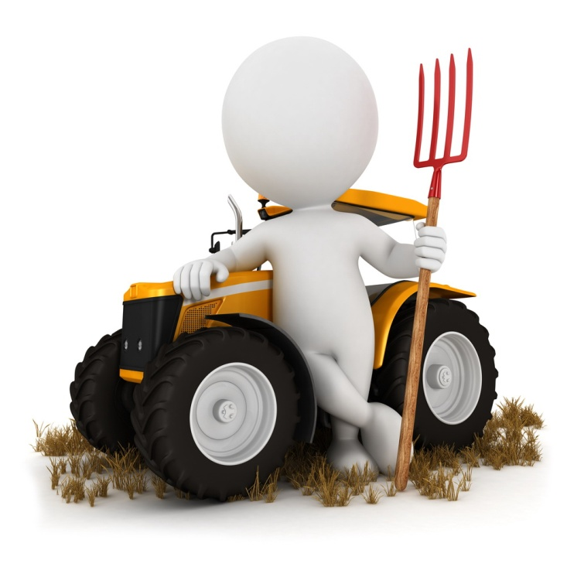
Примеры-иллюстрации: предложения с косвенной речью
Что может стать препятствием к реализации мечты? Над этой проблемой размышляет автор предложенного текста.
Чтобы ответить на данный вопрос, автор обращается к судьбе Кольки Велина, мечтавшего стать лётчиком, но так и не воплотившего свою мечту в жизнь. Рассматривая причины, по которым это произошло, писатель неспроста упоминает мнение односельчан Кольки, считавших, что удел человека – жить на земле, а не летать на самолёте.

Slide 45

Обратите внимание!
Комментирующая часть сочинения (если она следует за сформулированной проблемой) должна завершиться тезисом, в котором изложена позиция автора текста по рассматриваемой проблеме.

Slide 46

К3. Отражение позиции автора исходного текста
Ключевые вопросы, на которые экзаменуемый должен найти ответы:
Что хотел сказать своим читателям автор, создавая текст?
Как автор оценивает описываемую конкретную ситуацию, поступки героев?
Какие слова, художественные приёмы, выражающие авторское отношение (неодобрение, иронию, осуждение, сочувствие, восхищение), дают отрицательную или положительную оценку описываемым фактам?
Ключевые фразы:
Позиция автора такова:
Автор считает, что …
Автор стремится донести до читателя мысль о том, что …
Автор убеждает нас в том, что...

Slide 47

Обратите внимание!
Для выявления существующих тенденций в выборе выпускниками примеров для аргументации («К4») были проанализированы 3000 работ, написанных на основе 10 разных текстов, предложенных в ЕГЭ 2015 г. ...Практически каждый пятый выпускник не может привести аргумент из читательского опыта. Это свидетельствует о необходимости расширения круга чтения школьников, культуры представления собственного взгляда на актуальные вопросы, составляющие нравственные ценности общества и человека, живущего в нём.
Журнал «Педагогические измерения, №1, 2016
Цыбулько И.П. «ГИА по русскому языку: антропологический подход»

Slide 48

Отчётливо прослеживается стремление выпускников выбрать для аргументации пример из литературного произведения (до 91%), так как по условию, заданному в критерии, именно такой выбор может быть оценён (при наличии второго аргумента) максимумом баллов.
В качестве аргументации своего мнения выпускники чаще всего (26–46%) привлекают примеры из произведений, которые изучались по программе в 10–11 классах. При этом в качестве примеров для аргументации своего мнения выпускники чаще всего привлекают примеры из произведений русской литературы XIX в. (22–52%).
Самый низкий процент выбора примеров по этому параметру выпускники делают из произведений современной российской литературы, этот выбор не превышает 1% от общего количества во всех анализируемых работах.
Журнал «Педагогические измерения», №1, 2016
Цыбулько И.П. «ГИА по русскому языку: антропологический подход»

Slide 49



Важно помнить...
Аргументы, оценива- емые 2 баллами | Пример из художественной; публицистической; научной (научно-популярной) литературы + пример из житейского опыта, либо 2 примера из читательского опыта.
Аргументы, оценива-емые 1 баллом | Афоризмы, пословицы, поговорки без размышления над их содержанием | Примеры из спектаклей, кинофильмов, телепередач | Наблюдения над жизнью окружающих, общества в целом | Предположи-тельные примеры

Slide 50

"Переходные конструкции" от собственного мнения к аргументации.
Аргумент 1
Соглашаясь с …., хочется обратиться к произведению …., в котором можно найти аргументы, подтверждающие правоту автора. Вспомним, например….
В справедливости авторской позиции легко убедиться, обратившись к (роману, повести, рассказу, очерку и т.д.) (указать автора и название произведения). Например,…
Не обошла вниманием эту проблему и русская (зарубежная) литература. Вспомним, к примеру…
Убедительные аргументы, подтверждающие авторскую позицию, можно найти в художественной (публицистической, научно-популярной) литературе. Обратимся, например, к …
В связи с этим мне хочется вспомнить…
Конструкции вопросительного характера типа
Какие аргументы, подтверждающие авторскую позицию,
можно привести? Обратимся к ….
Конструкции побудительного характера типа
Докажем это, обратившись к примерам из художественной (публицистической, научно-популярной) литературы.

Slide 51

"Переходные конструкции" от собственного мнения к аргументации.
Аргумент 2
Обратите внимание!
Используйте в качестве
средств связи между
абзацами вводные слова,
местоимения, наречия и т.д.!
Моё согласие с авторской позицией можно обосновать ещё одним аргументом…
Кроме того, соглашаясь с автором, хочется вспомнить также…
Нельзя не согласиться с автором ещё и потому….
К этой проблеме обращался и…
Думаю, что ещё одним убедительным подтверждением авторской позиции может служить….
Бесспорность (справедливость) авторской позиции можно обосновать также ещё одним аргументом:…
Не только …, но и …

Slide 52

Аргументы из читательского опыта
(несбывшиеся мечты; позиция обывателей)
(13)Жизнь — жестокая штука, она все расставит по своим местам и равнодушно, как маляр, закрасит серой краской наши пылкие мечты, нарисованные в юности. | И.Гончаров «Обломов», Илья Обломов; Н.В.Гоголь «Мёртвые души», Манилов М.Горький «На дне», Актёр и др. обитатели ночлежки А.П.Чехов «Вишнёвый сад», Раневская и Гаев и т.д.
(27)Таковы законы жизни: всё, что взлетело вверх, рано или поздно возвращается на землю. (28)Камень, птица, мечта — все возвращается назад… | М.Горький «Песня о Соколе»: «— Ну что же — небо? — пустое место... Как мне там ползать? Мне здесь прекрасно... тепло и сыро!» «Летай иль ползай, конец известен: все в землю лягут, всё прахом будет...» «Рождённый ползать – летать не может!» «Земли творенье – землёй живу я».

Slide 53

Аргументы из читательского опыта
Герои, чьи мечты осуществились | А.Грин «Алые паруса», Ассоль, Грэй Б.Полевой «Повесть о настоящем человеке», Алексей Мересьев А.Чехов «Вишнёвый сад», Лопахин М.Горький «Старуха Изергиль», Данко Р.Бах «Чайка по имени Джонатан Ливингстон» и т.п.

Slide 54
Тезис
Почему это так?
Потому что (так как)…
Аргумент 1 Аргумент2
Что следует из вышесказанного?
В ы в о д

Slide 55

Варианты заданий
Определите, какие из вариантов являются аргументами к тезису. Используйте подстановку союзов так как, потому что.
Единственное, что разрушает мечты, - это компромисс.
Р. Бах
Реализуя не свои мечты, человек тратит силы и энергию на то, что противоречит его собственным устремлениям.
Большинство людей, уступивших чьим-либо требованиям или просьбам и не осуществивших свою мечту, не чувствует удовлетворения от жизни.
3. Если неуверенно идти к своей мечте, то она, как правило, рано или поздно реализуется.
4. Если вы хотите, чтобы ваша мечта исполнилась, надо хоть что-то для этого делать.

Slide 56

Определите, какие из вариантов НЕ являются аргументами к тезису.
Легче всего осуществимы те мечты, в которых не сомневаются.
А.Дюма
1) Сомнения могут заставить человека отказаться от них.
2) Вера в то, что задуманное сбудется, – лучшее вдохновение для любых свершений.
3) Тот, кто не сомневается, ясно видит свои цели и стремится осуществить их.
4) Нужно свою мечту защищать, отстаивать, бороться за нее.
5) Избегайте людей, которые могут убить вашу мечту.

Slide 57

Определите, что является следствием (выводом) из данного высказывания. Используйте метод подстановки слов поэтому, значит, следовательно.
Сами собой мечты явью не станут.
П. Коэльо
Препятствия возникают тогда, когда человек пытается превратить мечты в реальность.
2. Мечта должна быть тем далеким горизонтом, к которому стремится человек.
3. Только упорство и неустанный труд помогут человеку достичь желаемого.
4. Необходимо твердо верить, что мечта осуществится.

Slide 58

Продолжите афоризм, добавив сначала слова потому что, а затем – поэтому.
Объясните, чем варианты отличаются друг от друга.
Каждая мечта дается человеку вместе с силами, необходимыми для ее осуществления.
Р. Бах
Вариант ответа:
(Потому что) Мечта рождает в любом человеке целеустремленность, настойчивость, необходимые для успеха.
(Потому что) Мечта неизбежно вызывает в человеке подъем сил и решимость, которые помогут ему в достижении желаемого.
Следовательно, каждый человек может осуществить то, о чем мечтает.

Slide 59

Ищем ошибки в аргументации
Тезис | Нереализованная мечта может сделать человека несчастным.
Аргумент 1 | Занимаясь тем, что мало соответствует его целям и устремлениям, человек не испытывает радости и удовлетворения от жизни.
Аргумент 2 | Иногда нереализованная мечта внушает надежду, что всё ещё впереди.

Slide 60

Логичность изложения
Постройте связный текст из приведённых ниже предложений с помощью союзов хотя, если, то, но, и, а, так как, поэтому, потому что, выявляющих логические связи. Построенный текст должен раскрывать содержание афоризма.
Всё, что неожиданно изменяет нашу жизнь, - не случайность. Оно в нас самих и ждёт лишь внешнего повода для выражения действием.
А.Грин
Наша жизнь отражена в нас самих.
Только мы сами вносим изменения в свою жизнь, иногда не осознавая этого.
Нам может показаться, что нашу жизнь меняют обстоятельства.
Нашу жизнь меняют не обстоятельства, а мы сами.
а) 2, хотя 3, и 1, поэтому 4
б) 1, и 2, поэтому 3, хотя 4
с) 3, но 1, и 2, поэтому 4

Slide 61

Логичность изложения
Постройте логически непротиворечивый текст, добавив слова следовательно, значит.
Ф.Шиллер утверждал: «Глупец тот, кто бросает дело на половине дороги и смотрит, разинув рот, со стороны, что из всего этого выйдет». Следовательно,
а) Со стороны на происходящее смотрят только глупые люди.
б) Брошенное на половине дороги дело всегда вызывает чувство растерянности.
в) Если дело брошено на половине дороги, то на него можно только смотреть со стороны.
г) Умные люди никогда не бросают дело на половине.

Slide 62
Материал для работы
1. Только одно делает исполнение мечты невозможным — это страх неудачи.
П.Коэльо
2. Мечты, которые сбываются, — не мечты, а планы.
А. В. Вампилов
3. Моя мечта, самая фантастическая, всегда остается жизненной, земной; никогда не мечтаю о невозможном.
Н. А. Островский
4. Есть люди, которые живут без всякой цели, проходят в мире, точно былинка в реке: они не идут, их несёт.
Сенека
5. Только сердце способно оплодотворять свои мечты.
А. Франс
6. Шутить с мечтой опасно: разбитая мечта может составить несчастье жизни.
Д.Писарев
7. Чтобы дойти до цели, нужно прежде всего идти.
О.Бальзак
8. Все победы начинаются с победы над самим собой.
Л.Леонов

Slide 63

Конспект-схема сочинения

Slide 64

Что бывает,
если книг не читают,
ИЛИ
исправляем ошибки

Slide 65

«Евгений Онегин» - бесцелер!
Онегин был Джон-Дуан и ухлестывал за Татьяной.
И тогда Раскольников вопрошает: «Тварь я ходячая или кто?»
Проблема романа «Преступление и наказание» основана практически в одной фразе, сказанной
Раскольниковым: «Тля я или право имею?»
Такие женщины, как Тоня Мармеладина, - будущее страны.
Базаров, по мнению Павла Петровича, плейбей.
Взять хотя бы произведение Гончарова "Обломов". Невольно вспоминаешь обрюзгшего, растолстевшего Плюшкина.
Есть люди с сильным духом, как старуха из Ирги «Горького».
В этом сочинение я хотел бы высказать своё мнение об образе Катерине и о её суицидальных наклонностях.
Учителям тяжело приходится в жизни: в обществе их не сильно уважают, зарплату им не повышают, но их все равно меньше не становится
Прочитая данный текст, здесь проблема в том, что герой в детстве никому не нужен был.
Речь автора богата и калорийна.
Автор проблему нам выражил в крации, по понятиям.
И тогда наши патомки может быть совсем не будут знать, что такое убийство и насильство. Но я думаю нам пока далеко, но если начать исправлятся, глядиш и всё получится.
Автор в данном тексте поставляет проблему...
Щасочное поколение не умеет общадься.
Даже надевая на себя синтетическую одежду, обувь, резиновые колёса и асфальт человек всё больше изолирует себя от земного шара.
Не зря Лермонтов, который окончил свою жизнь с таким же концом, сочинил эти строки.
Личность незаменимая вещь в жизни каждого человека.
Во время Великой Отечественной войны много совершали подвигов. Грудью закрывали тело товарища, а один, я не помню фамилии, своим телом закрыл пулеметное гнездо немцем, чтобы его товарищи смогли прорвать линию обороны.
На войне не было трусов, каждый вояка лез под пули, прикрывая своему товарищу спину.
В пример можно привести известного писателя серебрянного века Александра Сергеевича Пушкина.
У меня нет читательского опыта,, но вот даже взять пример с нашей школы..
Учитель это «мама» и «папа» в одном лице..
Надо остановить время, не доводить до кипения. Обернуться вокруг своей оси и задуматься о хороших манерах.
Бабушка смогла уговорить моего деда, и по совместительству ее мужа, поехать в Финляндию.
К сожалению, не помню автора детского произведения «Мойдодыр» (вот она – память, которая покрывает пеленой забвения события и хоронит их в недрах подсознания).
Из-за ревности порвалась не только любовь Ленского и Лариной, но и сама его жизнь.

Slide 66
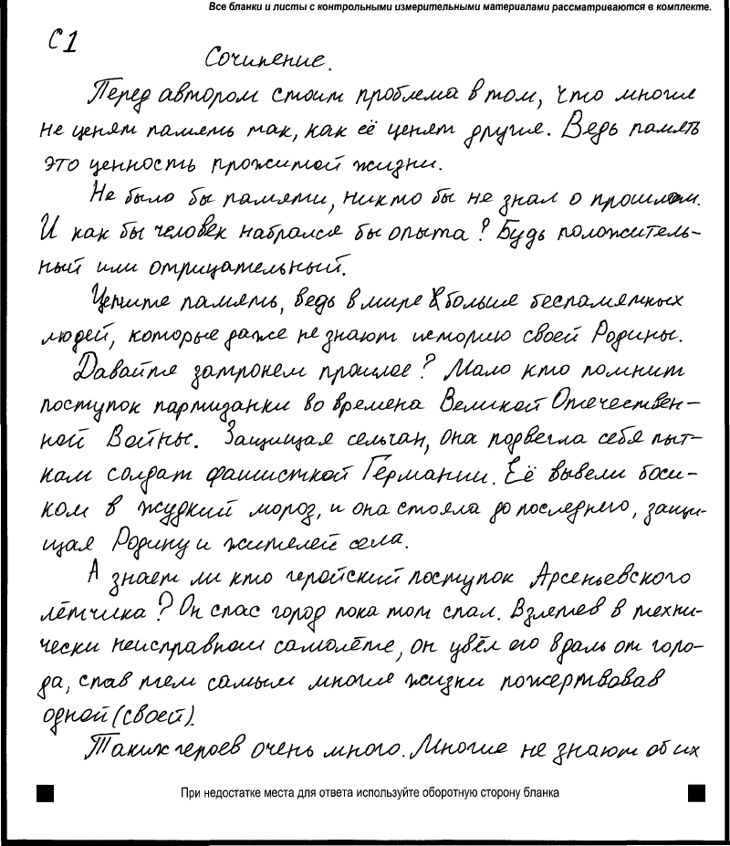

Slide 67







Пособия-помощники

Slide 68

Высоких баллов
на экзамене!
Егораева Г.Т., руководитель департамента методологии АНО НЦИО, Москва

Slide 69

Литература
Методические материалы для председателей
и членов региональных предметных комиссий
по проверке выполнения заданий с развернутым ответом экзаменационных работ ЕГЭ 2017 года.- ФИПИ
И. А. Щирова, Е. А. Гончарова Многомерность текста: понимание и интерпретация: СПб., 2007
Березина Л.Н. Обучение школьников интерпретации текста в процессе работы над сочинением по русскому языку : Саранск, 2014
Громов И.А. Формирование речеведческой культуры:
абзац как основная единица речеведения.
Есин А.Б. Психологизм русской классической литературы: М., 1988.
Белова Н.А. Филологический анализ художественного текста: реализация интеграции лингвистического и литературоведческого подходов в школе: Саранск: Мордов. гос. ун-т, 2008.
Материалы Интернета

